Slide 1
Apche Spark
Chapitre 0 - Introduction au Big Data

Slide 2
Plan
Big Data
Distributed File System
Map-Reduce

Slide 3
Big Data
L’expression «Big Data» semble faire son apparition partout ces jours-ci. Et il semble y avoir autant d'utilisations de ce terme qu'il y a de contextes dans lesquels vous le trouvez.
Le terme «big data» est souvent utilisé pour faire référence à tout ensemble de données difficile à gérer à l’aide des systèmes de base de données traditionnels
Il est également utilisé comme terme pour toute collection de données trop volumineuse pour pouvoir être traitée sur un seul serveur
D'autres encore utilisent simplement le terme «Big Data»; parfois, il n’est même pas nécessaire qu’elle soit grande
Donc, En quoi consiste exactement le Big Data?

Slide 4
Big Data
Une spécification précise de “Big” est insaisissable
Ce qui est considéré comme “Big” pour une organisation peut être “petit” pour une autre.
Ce qui est à grande échelle aujourd'hui semblera probablement à petite échelle dans un avenir proche. pétaoctet est le nouveau téraoctet.
Ainsi, la taille ne peut à elle seule spécifier le Big Data. La complexité des données est un facteur important à prendre en compte.

Slide 5
3V’s du Big Data
La plupart sont maintenant d’accord avec la caractérisation du Big Data à l’aide des 6 V inventés par Doug Laney de Gartner

Slide 6












Présentation générale
LA RÈGLE DES 6 V, CARACTÉRISTIQUE DU BIG DATA
Volume
Vélocité
Variété
Véracité
Valeur
Valence
Quantités de données générées
Données dynamiques
Données hétérogènes
Données incertaines
Données enrichies
Liens entres les mégadonnées
Terabytes à exabytes de données générées chaque seconde, minute, heure, jour ..
Analyse en temps réel, décision en une fraction de seconde
Format structuré, non structuré, texte, multimédia
Cohérence, fiabilité, qualité et prédictibilité des données
Business modèle autour de la donnée
Connexions entre les ensembles de données

Slide 7
Big Data
Pour relever les défis du Big Data, des technologies innovantes sont nécessaires.
Les paradigmes de calculs distribuée et parallèles, les algorithmes d'apprentissage machine évolutifs et l'interrogation en temps réel sont essentiels à l'analyse du Big Data.
Les systèmes de fichiers distribués, les clusters informatiques, le cloud computing et les datastores prenant en charge la variété et l'agilité des données sont également nécessaires pour fournir l'infrastructure nécessaire aux traitements Big Data.
Tout le but d’une plateforme Hadoop est donc de répondre à ces défis

Slide 8
Big Data
3 V’s Quiz
Allez sur cette page et répondez au Quiz 5: https://kahoot.it/

Slide 9
Distributed File System - DFS
Qu'est-ce qu'un système de fichiers distribué?
La façon dont le système d'exploitation gère les fichiers s'appelle un système de fichiers - File System.
La manière dont ces informations sont stockées sur les lecteurs disque a un impact important sur l'efficacité et la rapidité d'accès aux données, en particulier dans le cas du big data.
Les fichiers ont des adresses exactes pour leurs emplacements dans le lecteur disque. C’est une structure plate se référant aux séquences d’unités de données de ces blocs

Slide 10
Distributed File System - DFS
Qu'est-ce qu'un système de fichiers distribué?
Une machine peut stocker des TéraBytes de données, mais quand est-il si on doit stocker plus de données ?
L’une des options est de distribuer les données sur plusieurs machines
Cela par contre soulève plusieurs problématiques.

Slide 11
Distributed File System - DFS
Commodity hardware Cluster - Cluster avec matériel de base
Distributed Computing
Network
Network
Rack
Rack

Slide 12
Distributed File System - DFS
Les pannes communes dans un Commodity Cluster
Network
Network
Rack
Rack

Slide 13

Distributed File System - DFS
Pour Vous, Quelles sont les problématiques d’un stockage distribué des données ?

Slide 14
Distributed File System - DFS
Les challenges d’un Système de Fichier distribué
Concurrency (Simultanéité)
Openness (Ouverture)
Security
Transparence
Scalability (Évolutivité)
Système de Fichiers Distribués idéal
Hétérogénéité
Failure Handling (Gestion des pannes)
Notes:
https://www.ejbtutorial.com/distributed-systems/challenges-for-a-distributed-system
L'hétérogénéité (c'est-à-dire la variété et la différence) s'applique à tous les éléments suivants: Périphériques matériels: ordinateurs, tablettes, téléphones mobiles, périphériques intégrés, etc. Système d'exploitation: Ms Windows, Linux, Mac, Unix, etc. Réseau: réseau local, Internet, réseau sans fil, liaisons par satellite, etc. Langages de programmation: Java, C / C ++, Python, PHP, etc. Différents rôles des développeurs de logiciels, des concepteurs, des gestionnaires de systèmes
La transparence est définie comme la dissimulation à l'utilisateur et au programmeur d'application de la séparation des composants dans un système distribué, de sorte que le système est perçu comme un tout plutôt que comme une collection de composants indépendants.
L'ouverture des systèmes distribués est principalement déterminée par la mesure dans laquelle de nouveaux services de partage des ressources peuvent être ajoutés et mis à la disposition de divers programmes clients.
Concurrency Les services et les applications fournissent des ressources qui peuvent être partagées par les clients dans un système distribué. Il est donc possible que plusieurs clients tentent d'accéder à une ressource partagée en même temps
Failure Handling Lorsque des erreurs se produisent dans le matériel ou le logiciel, les programmes peuvent produire des résultats incorrects ou peuvent s'arrêter avant d'avoir terminé le calcul prévu. La gestion des pannes est particulièrement difficile.

Slide 15
Distributed File System - DFS
C’est pour répondre à toutes ces problématiques que les Écosystèmes Big Data ont été créés.

Slide 16
Écosystème
Stack ou Layer Diagram
Les composants du même Layer ne communique pas entre eux
Un composant utilise la fonctionnalité ou les fonctionnalités des composants de la couche inférieure.
Le composant D utilise B, mais pas C
D n'utilise pas directement A
D
B
C
A

Slide 17
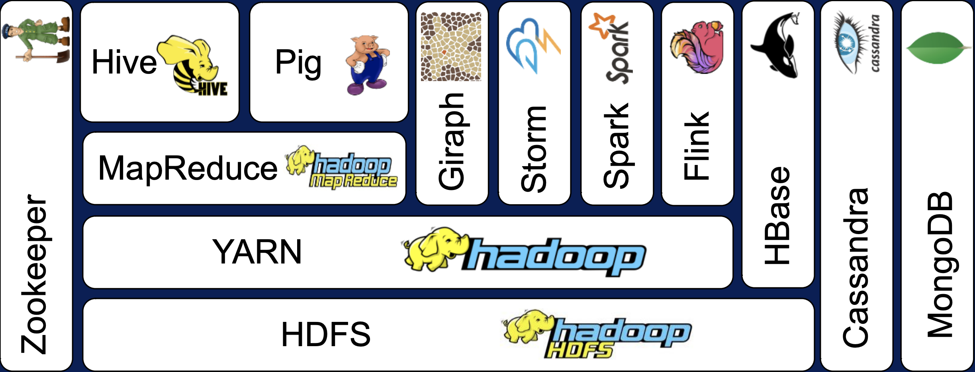
Écosystème Hadoop Stack (The ZOO)
Scripting (Sql & dataflow)
Traitement en mémoire
Synchronization, Configuration, HA
Key-Value - NoSQL Storage
Scalable - Fault tolerance Storage

Slide 18
Map-Reduce
MapReduce, programmation simple pour de grands résultats
MapReduce est un modèle de programmation pour l'écosystème Hadoop. Il fait appel à YARN pour planifier et exécuter un traitement parallèle sur les blocs de fichiers distribués dans HDFS.
Plusieurs outils utilisent le modèle MapReduce pour fournir une interface de niveau supérieur à d'autres modèles de programmation (Hive, Pig...Etc)
Le modèle de programmation MapReduce simplifie grandement l'exécution de code en parallèle
Il suffit de créer, des tâches Map et de Reduce, sans avoir à vous soucier de plusieurs threads, de la synchronisation ou des problèmes de simultanéité.

Slide 19
Map-Reduce
Map-Reduce sont deux concepts basés sur la programmation fonctionnelle où la sortie de la fonction est basée uniquement sur l'entrée.
Comme en mathématique: f(x) = y
y ne dépend que de x
Pour Map, l'opération est appliquée à chaque élément de données. Et en Reduce, l'opération résume les éléments d'une manière ou d'une autre.
Hello world est un premier programme traditionnel que vous codez lorsque vous commencez à apprendre les langages de programmation. Le premier programme à apprendre, ou le hello world de Map-Reduce, est souvent WordCount.

Slide 20
Map-Reduce
Word count
WordCount lit un ou plusieurs fichiers texte et compte le nombre d'occurrences de chaque mot dans ces fichiers.
La sortie sera un fichier texte avec une liste de mots et leurs fréquences d'occurrence dans les données d'entrée.

Slide 21
Map-Reduce
A
B
Etape 0: Fichier stocké sur HDFS
C
D
E
Node
Node
Node
Node
Node
A
B
C
D
E
A
B
C
D
E
La pomme est rouge, La voiture est rouge
La pomme d’adam et la pomme de terre
...
...
...

Slide 22
Map-Reduce
Etape 1 Map: dans chaque Noeud - Map génère des Key-Value Pairs
Node
Node
La pomme est rouge, La voiture est rouge
La pomme d’adam et la pomme de terre
A
B
La pomme → (la,1), (pomme,1)
La pomme → (la, 1) , (pomme, 1)
est rouge → (est, 1) , (rouge, 1)
d’adam → (d,1), (adam, 1)
la voiture → (la, 1) , (voiture, 1)
et la → (et, 1), (la, 1)
est rouge → (est, 1), (rouge, 1)
pomme de terre → (pomme, 1), (de, 1), (terre, 1)

Slide 23
Map-Reduce
A
B
Etape 2 Sort & Shuffle : Pairs avec les mêmes clés déplacés vers le même noeud
C
D
E
Node
Node
Node
Node
Node
A
B
C
D
E
Node
Node
Node
Node
Node
A
B
C
D
E

Slide 24
Map-Reduce
Etape 2 Sort & Shuffle : Pairs avec les mêmes clés déplacés vers le même noeud
Node
Node
La pomme est rouge, La voiture est rouge
La pomme d’adam et la pomme de terre
A
B
(la,1),(la, 1)
(et, 1)
(la,1),(la,1),(pomme, 1),(pomme, 1)
(d,1), (adam, 1)
(pomme, 1)
(de, 1), (terre, 1)
(rouge, 1), (rouge, 1)
(est, 1),(est, 1),(voiture,1)

Slide 25
Map-Reduce
Etape 3 Reduce: Additionner les valeurs des mêmes clés
Node
Node
La pomme est rouge, La voiture est rouge
La pomme d’adam et la pomme de terre
A
B
(la, 4)
(et, 1)
(pomme, 3)
(d,1), (adam, 1)
(rouge, 2)
(de, 1), (terre, 1)
(est, 2)
(voiture,1)

Slide 26
Map-Reduce
Map - Shuffle and Sort - Reduce
MAP
SHUFFLE
REDUCE

Slide 27
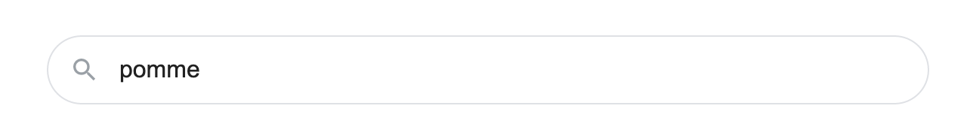
Map-Reduce
Premier moteur de recherche Google avec Map-Reduce
Node
La pomme est rouge, La voiture est rouge
A
(pomme, www.pomme1.com),
(pomme, www.pomme2.org ),
(pomme, www.pomme0.net )
(la, www.la1.com ),(la, www.la2.fr)
(pomme, www.pomme1.com), (pomme, www.pomme2.org )
(pomme, www.pomme0.net )

Slide 28
Big Data
Hadoop Quiz
Allez sur cette page et répondez au Quiz 5: https://kahoot.it/

